Slide 1
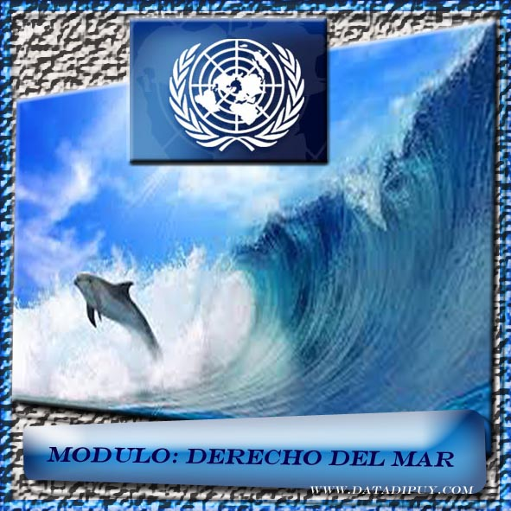
www.datadipuy.com

Slide 2
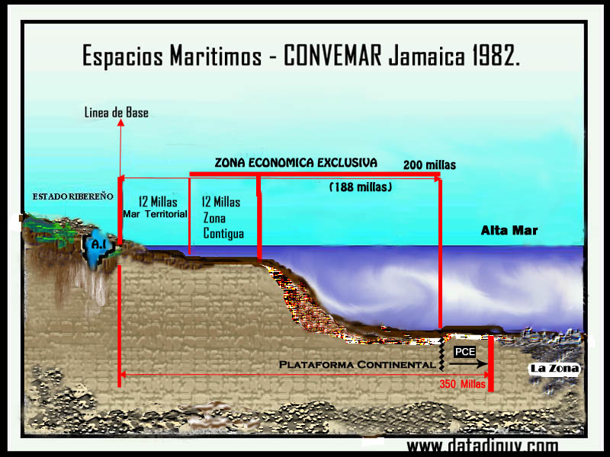

Slide 3
DEFINICION
Art . 24
Convención 1958
PARTE II
Zona contigua
1. En una zona de alta mar contigua a su mar territorial, el Estado ribereño podrá adoptar las medidas de fiscalización necesarias para:
a) Evitar las infracciones a sus leyes de policía aduanera, fiscal, de inmigración y sanitaria que pudieran cometerse en su territorio o en su mar territorial.
b) Reprimir las infracciones de esas leyes, cometidas en su territorio o en su mar territorial.
2. La zona contigua no se puede extender más allá de doce millas contadas desde la línea de base desde donde se mide la anchura del mar territorial.

Slide 4
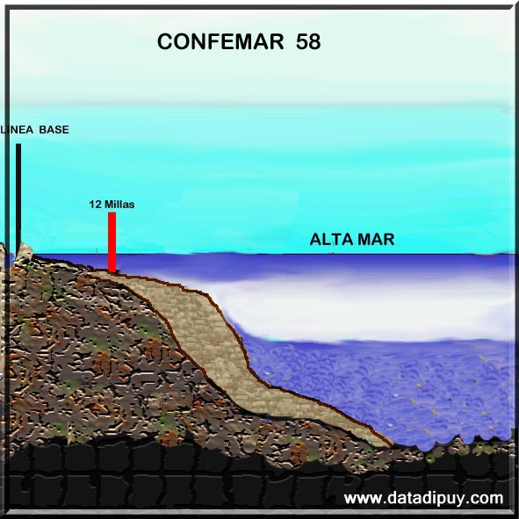

Slide 5
Convención 82
Art.33
SECCIÓN 4. ZONA CONTIGUA
Artículo 33
1. En una zona contigua a su mar territorial, designada con el
nombre de zona contigua, el Estado ribereño podrá tomar las medidas de
fiscalización necesarias para:
a) Prevenir las infracciones de sus leyes y reglamentos aduaneros,
fiscales, de inmigración o sanitarios que se cometan en su territorio o en su mar territorial;
b) Sancionar las infracciones de esas leyes y reglamentos
cometidas en su territorio o en su mar territorial.
2. La zona contigua no podrá extenderse más allá de 24 millas marinas contadas desde las líneas de base a partir de las cuales se mide la anchura del mar territorial.

Slide 6
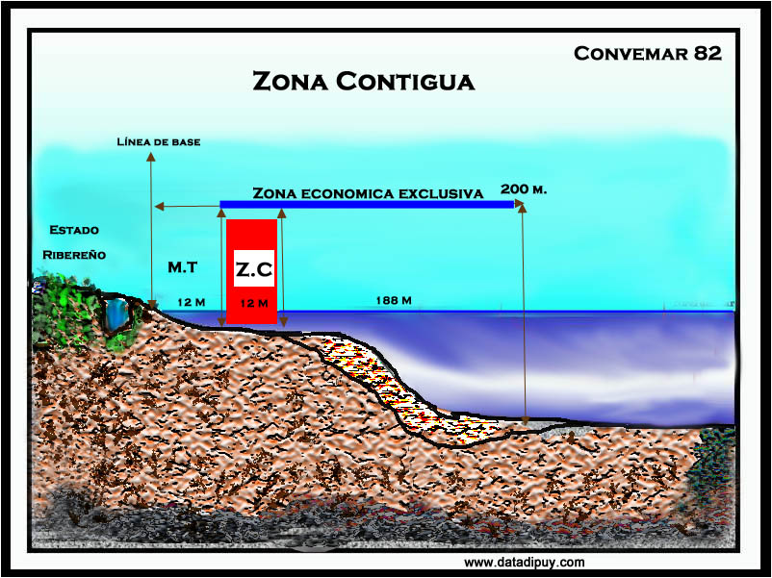

Slide 7
Z E E
ZONA ECONOMICA EXCLUSIVA

Slide 8
ZONA ECONÓMICA EXCLUSIVA
Art. 55
Régimen jurídico específico de la zona económica exclusiva
La ZEE es un área situada más allá del mar
territorial y adyacente a éste.

Slide 9
Anchura de la zona económica exclusiva
Artículo 57
La zona económica exclusiva no se extenderá más allá de 200 millas marinas contadas desde las líneas de base a partir de las cuales se mide la anchura del mar territorial.

Slide 10
ZEE
Espejo.
Volúmen o masa de
agua.
Comprende:
Espacio aéreo
suprayacente.
Lecho y subsuelo PC (Regulado por la PARTE VI de la Convención)

Slide 11
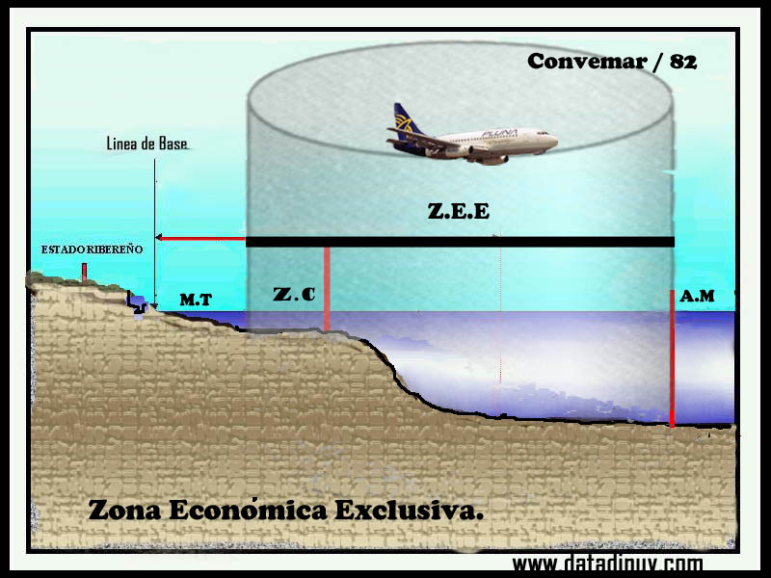

Slide 12
DERECHOS DEL ESTADO RIBEREÑO EN LA ZEE.
Artículo 56
a) Derechos de soberanía.
b) Derechos de jurisdicción.
c) Otros.
Complejo conjunto de Derechos, calificándose unos como “derechos de soberanía y otros como jurisdicción”

Slide 13
Art.56 Aclaración
1. En la zona económica exclusiva, el Estado ribereño tiene:
a) Derechos de soberanía para los fines de exploración y
explotación, conservación y administración de los recursos naturales, tanto vivos como no vivos, de las aguas suprayacentes al lecho y del lecho y el subsuelo del mar, y con respecto a otras actividades con miras a la exploración y explotación económicas de la zona, tal como la producción de energía derivada del agua, de las corrientes y de los vientos;

Slide 14
Análisis del art. 56 :
Derechos de soberanía:
* en lo relativo a los recursos naturales vivos y no vivos del mar (pesqueros y
minerales) y de producción de energía en sus diversas formas.
Diferenciar entre derechos de los Estados ribereños
derechos de los terceros Estados
la diferente terminología se vincula al principio general del NOEI
Principio General: Soberanía permanente sobre los recursos naturales.
Resol. AG 1803/1962 . Resol. AG 3201/74
Extendida a los Recursos marinos por Resol. AG 3016/73

Slide 15
b) Derechos de jurisdicción
“se agrupan un conjunto de competencias”
1) Establecimiento y la utilización de Islas artificiales,
instalaciones y estructuras
2) La investigación científica marina: a impulso del Grupo 77
(Relacionar con art 60.1 y 60.2 con la
limitación del art.60.7): no obstaculizar vias marítimas esenciales para navegación Internacional.
3) La protección y preservación del medio marino;

Slide 16
Artículo 60
Islas artificiales, instalaciones y estructuras en la zona económica exclusiva
1)
Art.60.8
8. Las islas artificiales, instalaciones y estructuras no poseen la condición jurídica de islas.
No tienen mar territorial propio y su presencia no afecta a la delimitación del mar territorial, de la zona económica exclusiva o de la plataforma continental

Slide 17
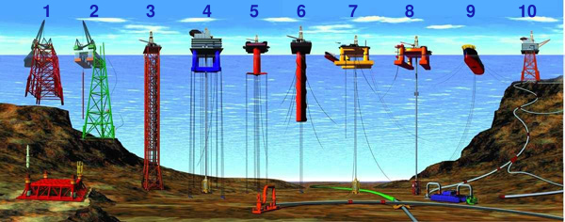
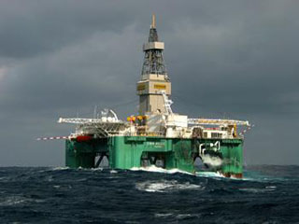
Ejemplos:
Plataforma Centenario PEMEX
30 millas del Puerto Veracruz Mexico.

Slide 18
b) Derechos de jurisdicción
1) Establecimiento y la utilización de Islas artificiales,
instalaciones y estructuras
2) La investigación científica marina
3) La protección y preservación del medio marino;

Slide 19
La investigación científica marina
Principios Generales
Art. 240
La investigación científica marina se realizará
exclusivamente con fines pacíficos.
La investigación se realizará con métodos y medios
científicos adecuados que sean compatibles con esta
Convención.
La investigación no interferirá injustificadamente otros
usos legítimos del mar.
Respeto a todos los reglamentos destinados a la
protección y preservación del medio marino.
Artículo 241
“Las actividades de investigación científica marina no constituirán fundamento jurídico para ninguna reivindicación sobre parte alguna del medio marino o sus recursos”..

Slide 20
Artículo 246
2) La investigación científica marina en la ZEE y (PC).
Requiere el consentimiento del Estado ribereño para
realizar actividades de investigación científica marina en
su ZEE (y PC).
investigaciones pueden ser realizadas por O.I.I
competentes u otros Estados interesados
exclusivamente con fines pacíficos, en beneficio del
conocimiento científico y de toda la humanidad.
Sin embargo, los Estados ribereños podrán rehusar
discrecionalmente su consentimiento si consideran que
afecta el medio marino.

Slide 21
b) Derechos de jurisdicción
1) Establecimiento y la utilización de Islas artificiales,
instalaciones y estructuras
2) La investigación científica marina
3) La protección y preservación del medio marino;

Slide 22
(b) Derechos de jurisdicción (cont.)
3) La protección y preservación del medio marino;
Especial interés del Estado ribereño
de preservar de las sustancias nocivas,
vertidos de los buques y otras contaminaciones
que alteren equilibrio ecológico.
Tema General : Parte XII

Slide 23
  DERECHOS DEL ESTADO RIBEREÑO EN LA ZEE.
c) Otros derechos y deberes previstos
en esta Convención.
Relacionarlo con art.73
Visita
Inspección
Apresamiento
Iniciación de procedimientos judiciales
Potestad del Estado ribereño
No se admite el uso de la fuerza:
ejemplo caso del buque “Valle de Atxondo” y “Burgoamendi” -1984

Slide 24
DERECHOS DE TERCEROS ESTADOS EN LA ZEE
Soberanía exclusiva
?
Derechos resultaron de las diferencias entre Estados costeros
Grupo de los 53
Estados sin litoral y Estados de características geográficas especiales

Slide 25
Distinguen 2 situaciones:
1) Derechos de los terceros Estados en general
2) Derechos de los Estados sin litoral y los Estados de
características especiales.
Art.58
Para todos los Estados (sin distinción) :
se les reconoce el “ jus communicationis”
- libertad de navegación
-Sobrevuelo
-Tendido de cables y
- tuberías submarinas y
su funcionamiento
Importante: se aplican los arts. 88 al 115 de Alta Mar siempre que no sean incompatibles con las Reglamentaciones del Estado Ribereño.

Slide 26
1) Derechos de los terceros Estados en general /
2) Derechos de los Estados sin litoral y con
características especiales o situación geográfica desventajosa.
ESTADOS SIN LITORAL
Art.124.a “Estado que no tiene costa marítima”
ESTADOS EN SITUACIÓN GEOGRÁFICA DESVENTAJOSA
Estados ribereños de mares cerrados
o semicerrados, (Art.122)
Estados ribereños que no puedan
reivindicar ZEE.
Tratamiento casi idéntico en dos artículos -69 y 70.
Conv./58 s/Alta Mar: reconoce acceso al mar previa celebración de acuerdos (art.3)
En general: PARTE X – arts.124 a 132.

Slide 27
Arts.61.1 y 62.2
Relación arts.69 -70
2
Pesca - terceros Estados
Estado ribereño determina “captura
permisible”.
Condiciones
Si carece de “capacidad de explotación de
toda la captura permisible - DARÁ acceso
al excedente.
          Establecer Acuerdo o arreglos previos
          sobre bases equitativas.
Elección según criterios determinados por la Convención:
ESTADOS CARENTES DE LITORAL (a.69)
ESTADOS EN SITUACION GEOGRÁFICA DESVENTAJOSA (a. 70)
Estados desarrollados. (Derechos en ZEE de otro E. desarrollado).
Estados en desarrollo (art.62 - 2 y 3)
Estados que pescan habitualmente en la zona (art. 62. 3 in fine)
(en la misma región o subregIón)
Caso Perú

Slide 28
TENIENDO EN CUENTA:
Que el exceso de explotación y las modalidades de pesca no
constituya una amenaza para la preservación de los recursos
vivos.
Las necesidades económicas de las comunidades pesqueras
ribereñas y las necesidades especiales de los Estados en desarrollo,
Reducir al mínimo la perturbación económica de los Estados cuyos nacionales
hayan pescado habitualmente en la zona o hayan hecho esfuerzos
sustanciales de investigación e identificación de las poblaciones.
Investigaciones científicas conjuntas entre OII y Estados
interesados e intercambio de información tendientes a la
conservación de las poblaciones de peces.
El Estado ribereño, podrá embarcar observadores o personal
en formación en buques que realicen investigaciones.
Excepción: art.71 inaplicabilidad de los arts. 69 y 70
No se aplica en Estado ribereño cuya economía dependa de la explotación de los recursos vivos
de su ZEE .
Se prohíbe transferencia de derechos a terceros Estados.

Slide 29
Artículo 74
Delimitación de la zona económica exclusiva entre Estados con costas adyacentes o situadas frente a frente
Criterio delimitación:
Acuerdo entre Partes en base a
la Equidistancia.
Si no hay acuerdo: procedimientos
previstos en la Parte XV s/SPC.
Período de Transición: concertar arreglos provisionales de carácter práctico.
Fallo de CIJ sobre delimitación de la Plataforma Continental y ZEE en el Mar Negro Rumania/Ucrania-2009.

Slide 30
URUGUAY
DOMINIO MARITIMO

Slide 31
URUGUAY
Tratado del Río de la Plata y su Frente Marítimo 1973
Ley de pesca -17033 /95
DINARA
Comisión Técnica Mixta del Frente Marítimo.

Slide 32
Tratado del Río de la Plata y su Frente Marítimo /73.
Regula Frente Marítimo;
Establece una ZONA COMÚN DE PESCA;
Establece una ZONA DE PROHIBICIÓN DE
ACCIÓN CONTAMINANTE;
Crea la CTMFM

Slide 33
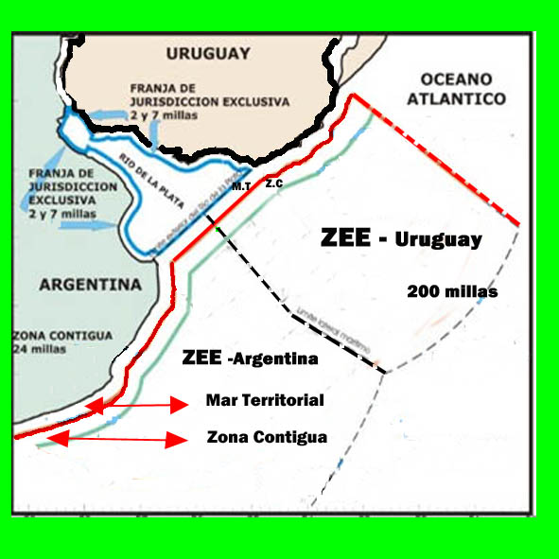

Slide 34
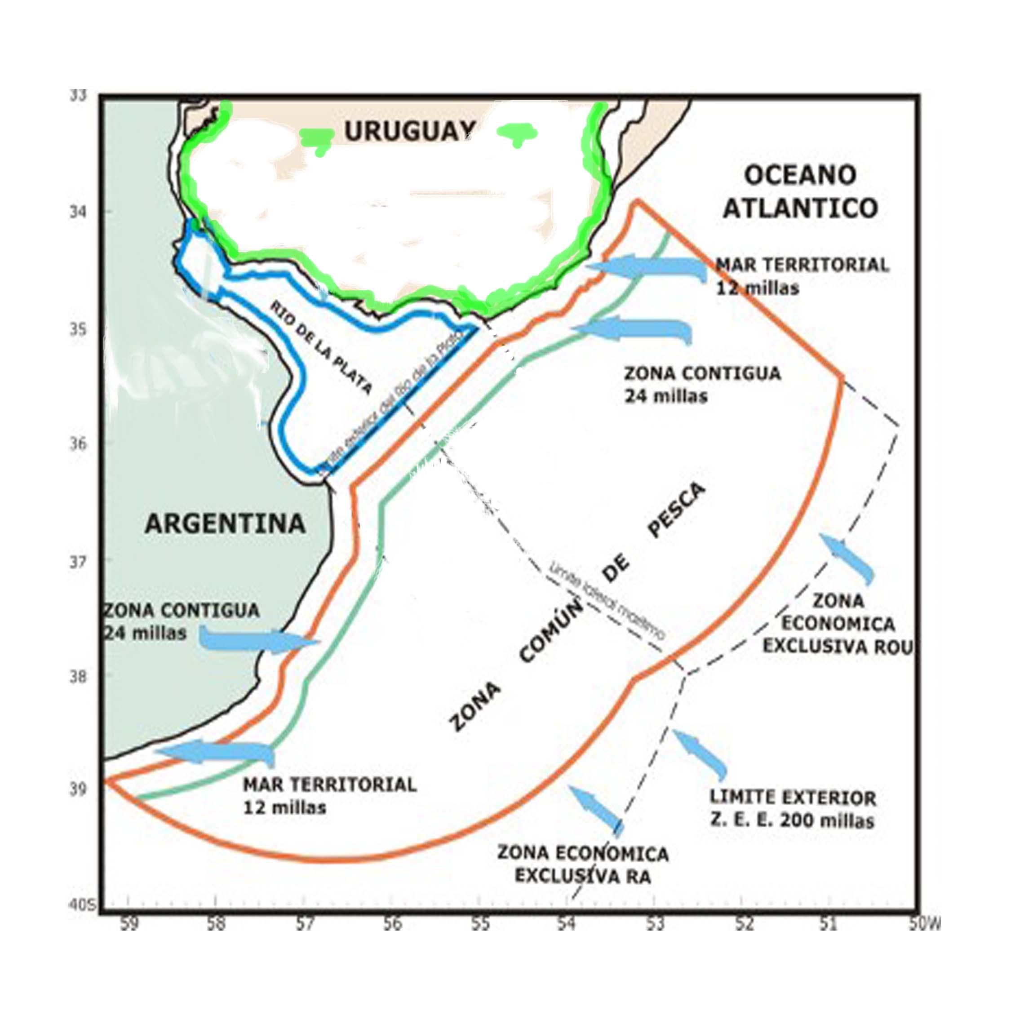
Tratado del Río de la Plata
Convención del mar : Jamaica 1982

Slide 35
Ley -17033 /95
Normas s/MT, ZEE y PC
Adecua sistema de pluralidad de regímenes de la Ley 13.833 a la Conv. JAMAICA/82

Slide 36
DINARA
Dirección Nacional de Recursos Acuáticos
(MAGP)
Competencia:
regular el sector pesquero uruguayo
.
Impulsar el desarrollo de la actividad pesquera y de
las industrias derivadas.
Explotación eficiente de las especies tradicionales,
diversificación de las capturas y el desarrollo de
nuevos productos, controlando la preservación de los
recursos acuáticos.
Desarrollo de acuicultura como alternativa productiva.
Manejo sustentable de las poblaciones de mamíferos
marinos, y las pesquerías en pequeña escala.
Asegurar calidad y estado higiénico-sanitario de los
productos de la pesca uruguayos.
Divulgación de los resultados de investigaciones del
medio acuático.
Objetivos:

Slide 37
CAPÍTULO XIX
COMISIÓN TÉCNICA MIXTA
Artículo 80.
Cometido : coordinación de planes y medidas relativas a la conservación, preservación y
racional explotación de los recursos vivos y a la protección del medio marino en la zona de
interés común que se determina en el Artículo 73º.
Artículo 81:Establece que la CTMFM es Sujeto de DI.
Artículo 82: Funciones:
a) Fijar los volúmenes de captura por especie y distribuirlos entre las Partes, de conformidad a lo
establecido en el Artículo 74º, así como ajustarlos periódicamente;
b) Promover investigaciones de carácter científico, en la ZCP , con especial referencia a la
evaluación, conservación y preservación de los recursos vivos y su racional explotación y a la
prevención y eliminación de la contaminación y otros efectos nocivos que puedan derivar del
uso, exploración y explotación del medio marino;
c) Formular recomendaciones y presentar proyectos tendientes a asegurar el mantenimiento del
valor y equilibrio en los sistemas bioecológicos;
Artículo 83: sede = Ciudad de Montevideo, pero podrá reunirse
en los territorios de ambas partes.

Slide 38
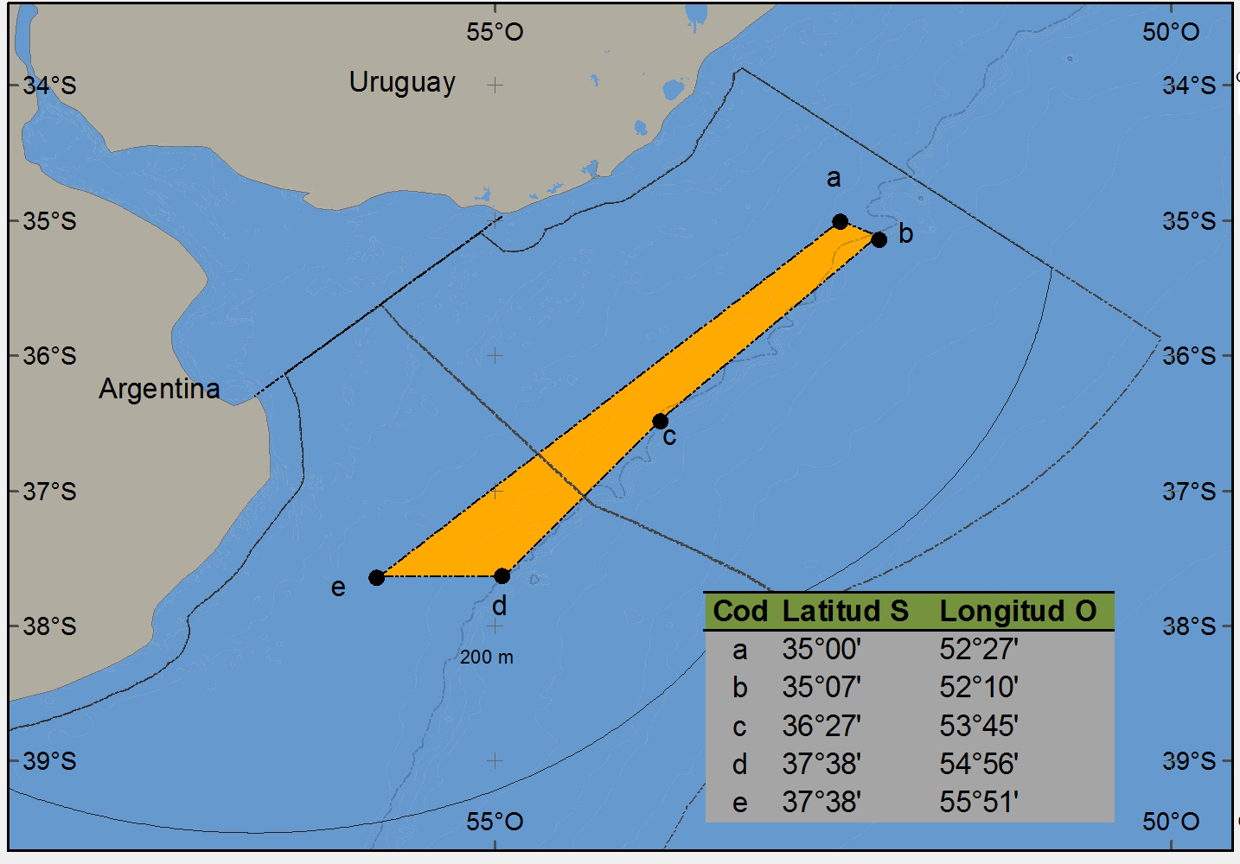
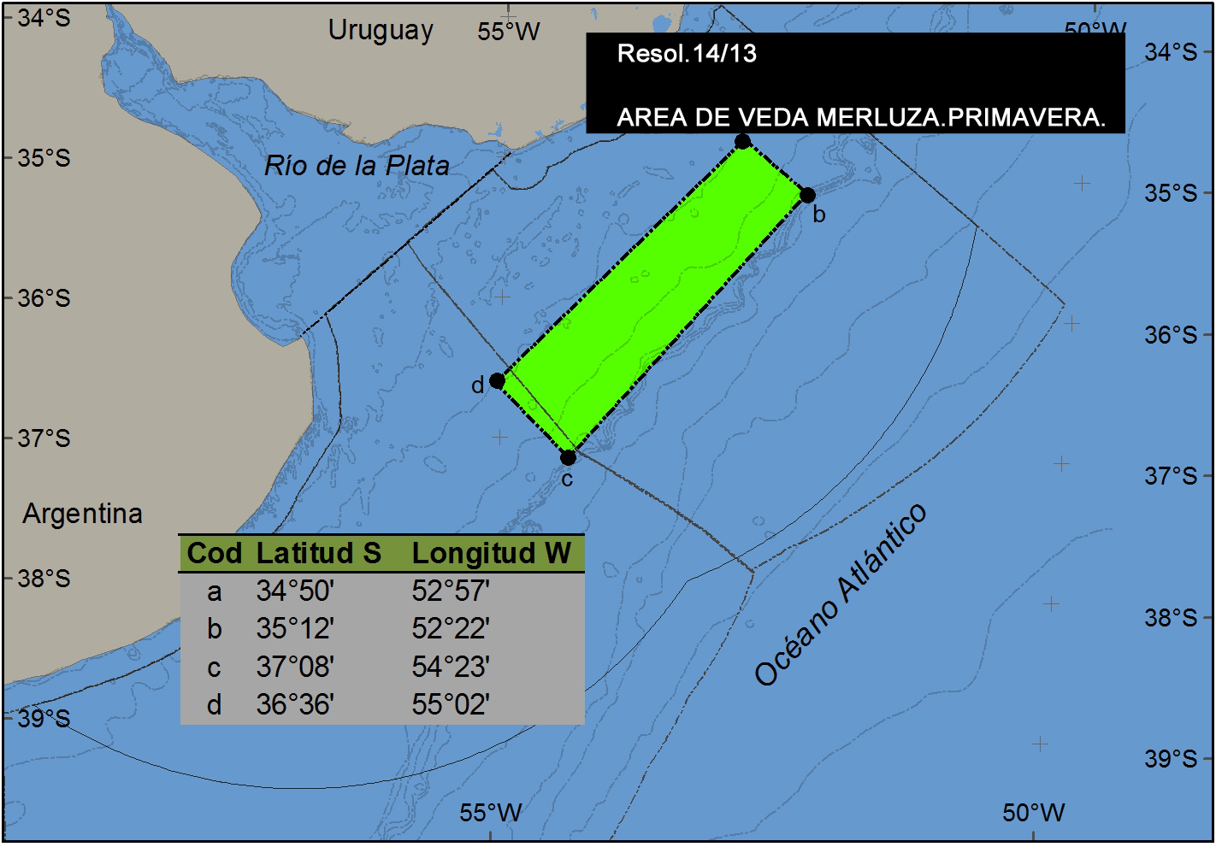
Año 2014
Resol.N.1/14
Norma estableciendo un área de veda precautoria de otoño para la especie merluza (MerJuccíus hubbs¡) en la Zona Común de Pesca.
Resoluciones CTMFM
CTP
Pez ángel
Gatuzo
Besugo
Especies de rayas
Pez palo
Pescadilla
Corvina
Merluza

Slide 39
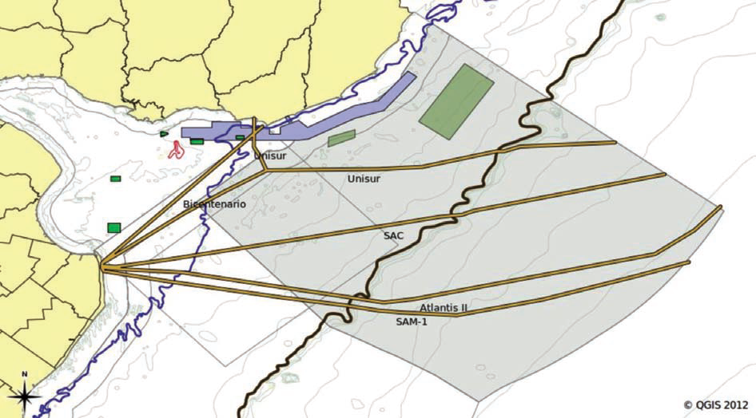
URUGUAY
CABLES SUBMARINOS en ZEE
ATLANTIS II - SAC - UNISUR

Slide 40
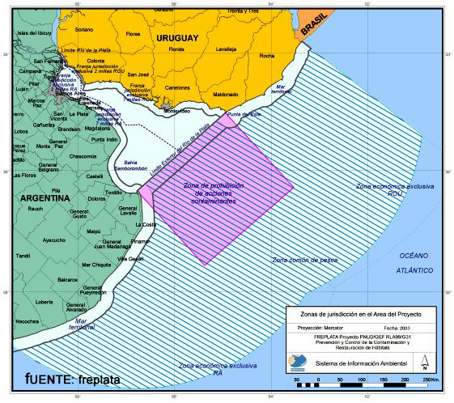
ZONA DE PROHIBICION DE ACCIONES CONTAMINANTES.

Slide 41
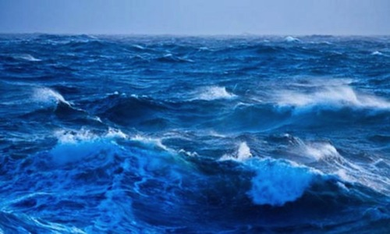
ALTA MAR

Slide 42
PARTE VII
ALTA MAR
Conv.82
Artículo 86
Aplicación de las disposiciones de esta Parte
Las disposiciones de esta Parte se aplican a todas las partes del mar no incluidas en la zona económica exclusiva, en el mar territorial o en las aguas interiores de un Estado, ni en las aguas archipelágicas de un Estado archipelágico.
Este artículo no implica limitación alguna de las libertades de que gozan todos los Estados en la zona económica exclusiva de conformidad con el artículo 58.
DEFINICIÓN RESIDUAL
AM /Conv. 58 : ART.1 Se entiende por ALTA MAR todas aquellas partes del mar que no forman parte del MT o de las Aguas Interiores.

Slide 43
Principios del Alta Mar
Libertad de los mares.
Igualdad de uso (Abierto a todos los
Estados con o sin litoral).
No interferencia (No puede ser objeto
de apropiación).
Sumisión al D.I.(Uso sometido a una
reglamentación jurídica Internacional).
Uso pacífico.
Bien común
(res communis)

Slide 44
Libertad de Navegación
Usuarios del mar Buques
Relación: Estado y Buque bandera
Nacionalidad
Art. 91

Slide 45
Artículo 95
Artículo 96
Completa inmunidad de jurisdicción :
Buques de guerra.
Buques pertenecientes a un Estado
o explotados por él y utilizados
únicamente para un servicio oficial
no comercial.

Slide 46
Libertades:
La libertad de navegación;
La libertad de sobrevuelo;
La libertad de tender cables y tuberías submarinos;
La libertad de construir islas artificiales y otras instalaciones permitidas por el derecho internacional;
La libertad de pesca;
La libertad de investigación científica.

Slide 47
Limitaciones a la Libertad de Navegación.
Piratería.
Derecho de visita.
Derecho de persecución.

Slide 48
Definición
Arts.101 al 107
Piratería
Artículo 101
Constituye piratería cualquiera de los actos siguientes:
Todo acto ilegal de violencia o de detención o todo acto de depredación cometidos con un propósito personal por la tripulación o los pasajeros de un buque privado o de una aeronave privada y dirigidos:
i) Contra un buque o una aeronave en la alta mar o
contra personas o bienes a bordo de ellos;
ii) ……. en un lugar no sometido a la
jurisdicción de ningún Estado;
……

Slide 49
Diferencia entre Piratería y Terrorismo Marítimo
Artículo 105
Apresamiento de un buque o aeronave pirata
Todo Estado puede apresar, en la alta mar o en cualquier lugar no
sometido a la jurisdicción de ningún Estado,
…..
ALTA MAR (art.105)
Piratería
( y ZEE por remisión del art. 58.2)
Terrorismo Marítimo
OTRAS ZONAS
Ejemplo: Achilles Lauro 1985
Conv. para la represión de actos ilícitos contra la seguridad de la navegación marítima” -1988.

Slide 50
Artículo 105
Apresamiento de un buque o aeronave pirata
Todo Estado puede apresar, en la alta mar o en cualquier lugar
no sometido a la jurisdicción de ningún Estado.
Detener a las personas e incautarse de los bienes que se
encuentren a bordo.
A los tribunales del Estado que apresa, les compete juzgar
este delito.
Artículo 107
Buques y aeronaves autorizados para realizar apresamientos
por causa de piratería.
buques de guerra o las aeronaves
militares.
buques o aeronaves identificados como ”al servicio de un gobierno y estén
autorizados a tal fin”.

Slide 51

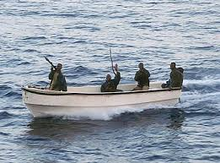
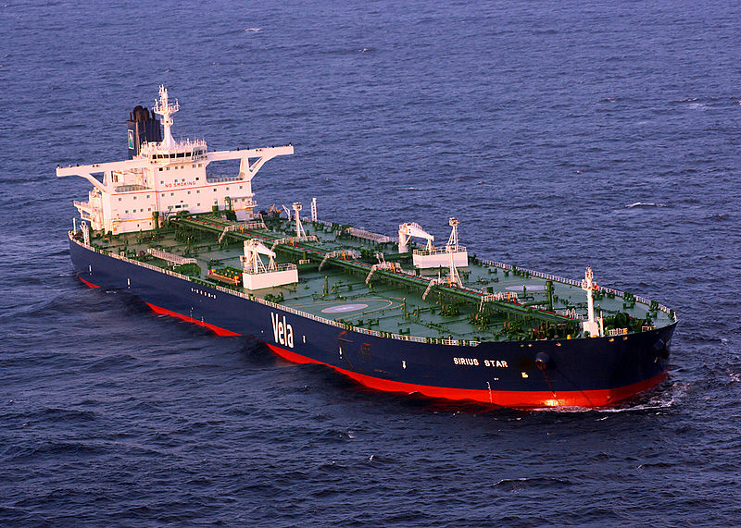
Delitos en Alta Mar :
Países que albergan más piratas: Somalia, Indonesia y Malasia.
Regiones: Golfo de Aden, Mar Rojo, Océano Indico, Mar Arábigo, Estrecho de Malaca y Golfo de Guinea.
Piratería:
MV Sirius Star

Slide 52
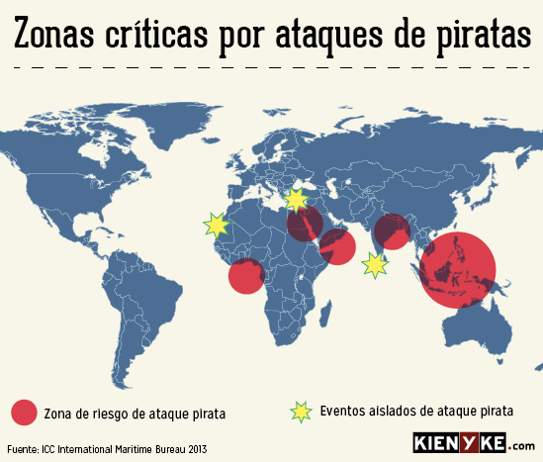

Slide 53
Cuerno de Africa

Slide 54

EUNAVFOR :
Fuerza Naval de la Unión Europea , desarrolla la operación Atalanta de lucha contra la piratería en aguas del océano Índico.
Unión Europea .
Misión: la protección de naves transportando ayuda humanitaria a Somalia bajo el World Food Programme (WFP) y el African Union Mission in Somalia (AMISOM) .
Objetivo :
Protección de buques mercantes vulnerables a ataques de piratas, y del patrullaje y monitoreo de la actividad pesquera de Somalia.
Por resol. 2008/851/CFSP de la Comunidad Europea para contribuir a la disuasión, prevención y represión de actos de piratería y robo a mano armada en las aguas costeras de Somalia.

Slide 55
Sobre delito de Piratería
Resol. AG 68/70 de 9/12/1013
“ Los Océanos y el Derecho del Mar” (par. 95 al 117).
OMI -Organización Marítima Internacional
(O.I.I especializada de la ONU).
Consejo de Seguridad: Ej: Resolución 2125/2013

Slide 56
Consejo Seguridad Resol. 2125/2013.
Reconoce que el nivel de piratería es el más bajo desde 2006.
Inestabilidad de Somalia agrava el problema de la piratería.
Expresando preocupación por la presunta participación de niños en los actos
de piratería cometidos frente a las costas de Somalia,
Preocupados por la escasa capacidad de las legislaciones nacionales para enjuiciar a los piratas capturados.
Reconoce la necesidad de investigar y enjuiciar a los sospechosos capturados en el mar, y también a los que incitan a realizar operaciones de piratería, o las facilite intencionalmente.
Reconoce la labor de la Operación Atalanta de la Unión Europea, de la
operación Ocean Shield de la OTAN,
Fuerza Combinada de Operaciones 151 de las Fuerzas Marítimas Combinadas,
(Pakistán y el Reino Unido de Gran Bretaña e Irlanda del Norte),
Navíos de los EEUU asignados a la Fuerza 151 y a la Fuerza 508 de la OTAN,
Las actividades contra la piratería somalie llevadas a cabo por la Unión Africana,
y de otros Estados que actúan a título individual.

Slide 57
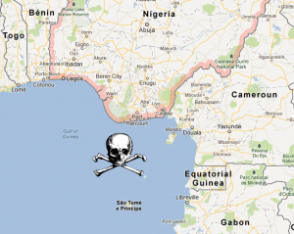
Piratería en el Golfo de Guinea

Slide 58
Casos famosos:
Sirius Star – año 2008 – buque petrolero bajo bandera de Liberia.
Alakrana – año 2009 – buque atunero congelador español.
Maersk Alabama – año 2009 – buque de carga bajo bandera de EEUU (Cap. Phillips).
Patiño – año 2012 – buque de la armada de España con misión de abastecimiento a los buques de la operación Atalanta.

Slide 59
Limitaciones (llamadas prácticas odiosas)
Artículo 108
Tráfico ilícito de estupefacientes y sustancias sicotrópicas
Todos los Estados cooperarán para reprimir el tráfico ilícito de estupefacientes y sustancias sicotrópicas.
Artículo 109
Transmisiones no autorizadas desde la alta mar
1. Todos los Estados cooperarán en la represión de las transmisiones no autorizadas efectuadas desde la alta mar.
“transmisiones no autorizadas” se entiende las transmisiones de radio o televisión difundidas desde un buque o instalación en la alta mar y dirigidas al público en general
en violación de los reglamentos internacionales.
Permitidas sólo transmisiones de llamadas de socorro.

Slide 60
ART. 110
DERECHO DE VISITA

Slide 61
Artículo 110
Derecho de visita
Se dedica a la piratería;
b) Se dedica a la trata de esclavos;
c) Se utiliza para efectuar transmisiones no autorizadas, siempre que el Estado del pabellón del buque de guerra tenga jurisdicción con arreglo al artículo 109;
d) No tiene nacionalidad; o
e) Tiene en realidad la misma nacionalidad que el buque de guerra, aunque enarbole un pabellón extranjero o se niegue a izar su pabellón.
A buque extranjero que no goce de completa inmunidad
Motivos
Envío de una lancha al mando de un oficial
Verificar pabellón del buque;
Examinar documentos;
Si persisten sospechas: pueden proseguir el examen
a bordo del buque.
Procedimiento:
Sospechas infundadas: habilita a la reclamación por perjuicio o daño sufrido.

Slide 62
ART.111
Derecho de persecución

Slide 63
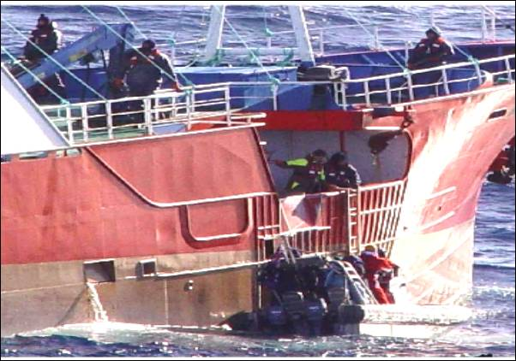
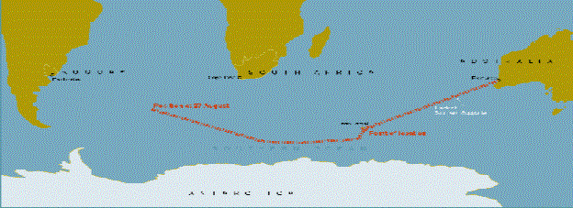
Caso
VIARSA I

Slide 64
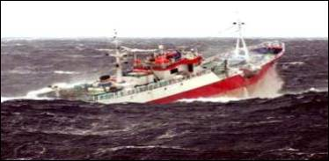
Derecho de persecución
Art. 111
Motivos fundados del Estado ribereño para creer que se ha cometido una infracción a sus leyes y reglamentos .
2) Inicio puede ser en A.I , Aguas Archipelágicas,
M.T, Z.C o ZEE .
Cesa cuando ingresa al MT DE otro Estado.
Requisitos
3) Buques de guerra, aeronaves militares o barcos
afectados al servicio del gobierno.
4) Previamente se debe emitir señal visual o
auditiva.
5) Persecución ininterrumpida,
y debe cesar cuando llega al M.T de otro Estado.
VIARSA I - (27/08/03)
MAYA V - (23/03/04)

Slide 65
Libertades
La libertad de navegación;
La libertad de sobrevuelo;
La libertad de tender cables y tuberías submarinos;
La libertad de construir islas artificiales y otras instalaciones permitidas por el derecho internacional;
La libertad de pesca;
La libertad de investigación científica.

Slide 66

Esta Libertad de sobrevuelo implica que todas las aeronaves de cualquier Estado tienen
derecho a sobrevolar la Alta Mar.
Esta Libertad de sobrevuelo implica que todas las aeronaves de cualquier Estado tienen
derecho a sobrevolar la Alta Mar.
Esta Libertad de sobrevuelo implica que todas las aeronaves de cualquier Estado tienen
derecho a sobrevolar la Alta Mar.
La libertad de sobrevuelo
Todas las aeronaves de los Estados tienen derecho a sobrevolar en Alta Mar.
Convención/82 no se refiere expresamente, salvo la mención en el art. 87 1.b) y en caso de piratería aérea por el art. 106

Slide 67
Conv./82
La libertad de tender cables y tuberías submarinos.
Arts.112 al 115
Artículo 112
Derecho a tender cables y tuberías submarinos
1. Todos los Estados tienen derecho a tender cables y tuberías submarinos en el lecho de la alta mar más allá de la plataforma continental.
Los Estados dictarán las leyes y reglamentos pertinentes para imponer sanciones en caso de infracciones por deterioros o rupturas causadas intencionalmente o por negligencia.
Indemnización por pérdidas causadas al tratar de prevenir
daños a cables o tuberías submarinos.

Slide 68
SOBRE TENDIDO DE CABLES
Y FIBRAS ÓPTICAS.
Asamblea General (LX) Resol. 68/70
“ Los océanos y el derecho del mar”
Par. 141- 142 - 144

Slide 69
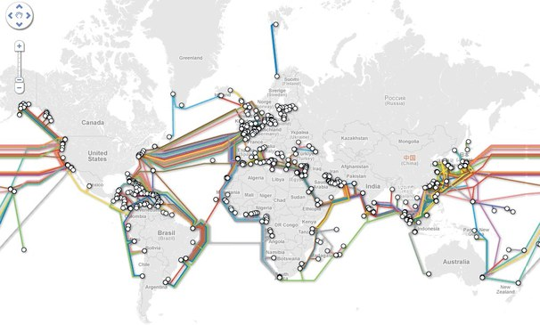
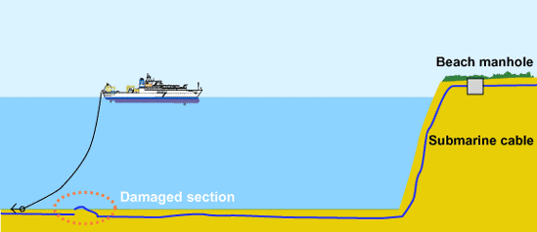
TENDIDO DE CABLES Y FIBRAS ÓPTICAS - MAPA MUNDIAL

Slide 70
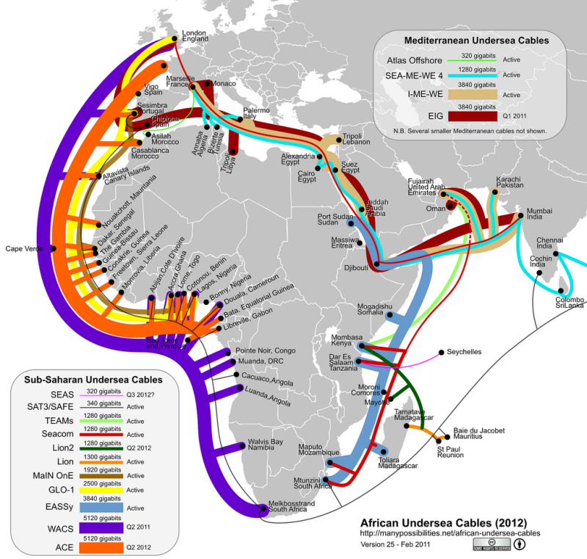
De interés !!
mapa de cables submarinos de Greg Mahlknecht,

Slide 71
Libertad de construir islas artificiales
Artículo 87
Libertad de la alta mar
d) Libertad de construir islas artificiales y otras instalaciones permitidas por el derecho internacional, con sujeción a las disposiciones de la Parte VI;

Slide 72
Libertad de pesca
Artículo 116
SECCIÓN 2. CONSERVACIÓN Y ADMINISTRACIÓN
DE LOS RECURSOS VIVOS EN LA ALTA MAR
Derecho de pesca en la alta mar Todos los Estados tienen derecho a que sus nacionales se dediquen a la pesca en la alta mar con sujeción a:
Sus obligaciones convencionales;
b) Los derechos y deberes así como los intereses de los Estados ribereños que se estipulan, entre otras disposiciones, en el párrafo 2 del artículo 63 y en los artículos 64 a 67; y
c) Las disposiciones de esta sección.

Slide 73
Artículo 257
Investigación científica marina en la columna de agua más allá de los límites de la zona económica exclusiva.
DERECHOS:
Los Estados, (cualquiera que sea su situación geográfica),
Organizaciones internacionales competentes.
Artículo 240
Principios generales para la realización de la investigación científica marina.
Artículo 241:”Investigaciones” no habilita derechos de apropiación sobre parte alguna del medio marino o sus recursos

Slide 74
Alta Mar
FIN PARTE 2
www.datadipuy.com

